Slide 1
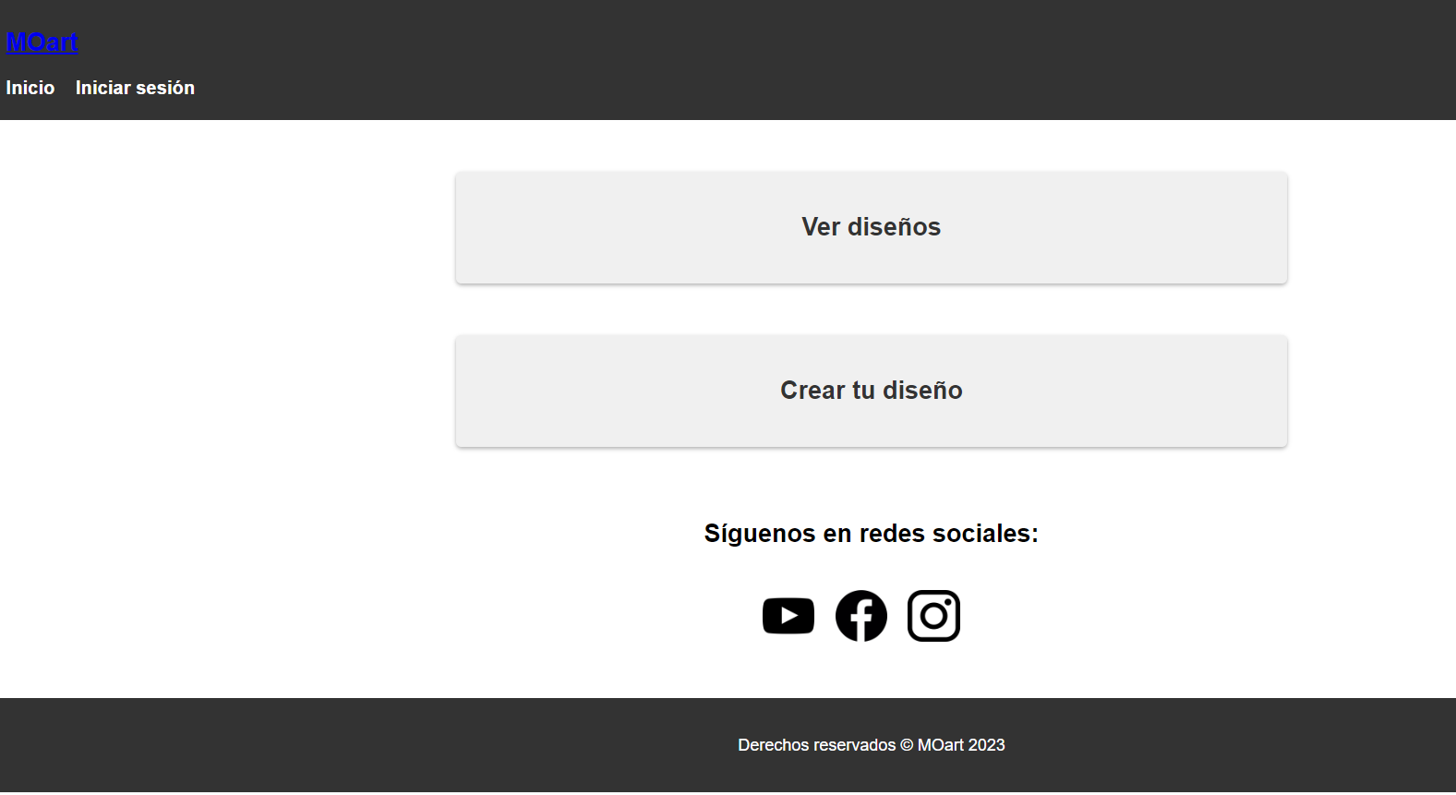
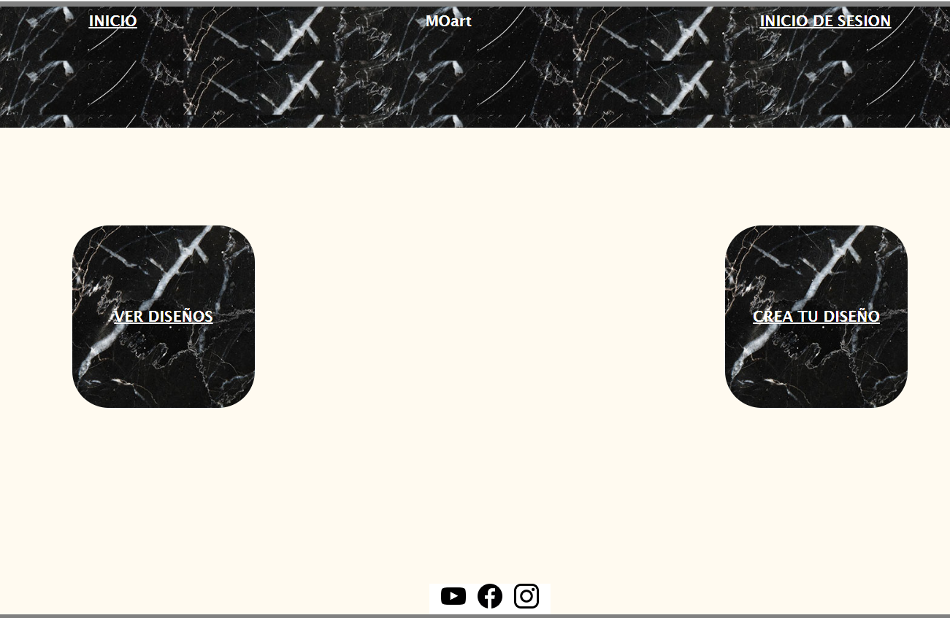
CHAT-GPT
MI PAGINA WEB CON CHAT-GPT
MI PAGINA WEB

Slide 2
MEJORAS EN HTML
En comparación con el primer HTML que introduje, ha realizado varias mejoras en el código HTML y CSS para hacerlo más semántico, accesible y estilizado.
En el código HTML, ha agregado etiquetas semánticas como <header>, <nav>, <main>, <section> y <footer> para estructurar el contenido y mejorar la accesibilidad. Además, ha añadido atributos como alt para las imágenes para mejorar la accesibilidad para personas con discapacidad visual. También ha mejorado la legibilidad del código mediante el uso de sangrías y comentarios.
En el código CSS, ha utilizado selectores de clases para aplicar estilos a diferentes elementos HTML, lo que hace que el código sea más fácil de mantener. También hA utilizado una metodología de diseño llamada "Mobile First" para garantizar que el diseño se adapte a diferentes tamaños de pantalla y dispositivos. Además, he utilizado técnicas de diseño responsivo, como media queries y unidades de medida relativas, para garantizar que el diseño se vea bien en diferente tamaño.

Slide 3
MEJORAS EN CSS
En el CSS no hA utilizado ningún tipo de posición explícitamente (como "absolute" o "relative"). Sin embargo, hA utilizado la propiedad "display" con los valores "flex" y "inline-flex" para controlar la distribución de los elementos en la página y la propiedad "position" con el valor "fixed" para fijar el fondo del encabezado en la parte superior de la página.
TENGO QUE PEDIRLE EXPLICITAMENTE EL POSICIONAMIENTO ABSOLUTO Y RELATIVO SI QUIERO QUE LO USE.

